Slide 1
Hauggas á urðunarstöðum
Samband íslenskra sveitarfélaga
Lúðvík E. Gústafsson, verkefnisstjóri

Slide 2
Hauggas á urðunarstöðum
Söfnun á hauggasi - staðan 2009
Rannsóknir á hauggasi
TAIEX sérfræðiaðstoð
Hvernig er staðan í dag?
Hvað er framundan?

Slide 3
kröfur um hauggassöfnun og staðan árið 2009
Skv. I. viðauka reglugerðar nr. 738/2003 um urðun úrgangs þurfa allir urðunarstaðir með móttöku á lífrænt niðurbrjótanlegum úrgangi að safna hauggasi og nýta það, ellegar að brenna það.
Söfnunin átti að vera komin á ekki seinna en 16. júlí 2009
Einungis einn urðunarstaður á landinu (Álfsnes) hefur verið með hauggassöfnun (frá 1997).
Samband ísl. sveitarfélaga hafði 2009 forgöngu um að sveitarfélög, þar sem það átti við, sóttu um undanþágu frá kröfu um hauggassöfnun. Undanþágan átti að gilda í tvö ár.
Umhverfisráðherra veitti undanþáguna í ágúst 2009.

Slide 4
Rannsóknir á hauggasi
Samsetning hauggass var mælt á 14 urðunarstöðum víðsvegar um landið á vegum Umhverfisstofnunar 2003.
Meginniðurstöður voru þessar:
Hauggassöfnun ekki hagkvæm og varla framkvæmanleg á stöðum þar sem úrgangslagið er minna 4 m á þykkt.
Lagt var til að endurtaka mælingarnar á stærri urðunarstöðum (Akureyri, Fíflholt, Kirkjuferjuhjáleiga).

Slide 5
Rannsóknir á hauggasi
Með undanþágu umhverfisráðherra 2009 skapaðist tækifæri til að endurtaka hauggasmælingarnar frá 2003
Nemendi í framhaldsnámi (MSc í umhverfisverkfræði við HÍ) tók að sér verkefnið og mældi hauggas þrisvar um sumarið 2010 á 10 urðunarstöðum

Slide 6
Urðunarstaðir sem tóku þátt í hauggasmælingum 2010

Slide 7
Rannsóknir á hauggasi
Helstu niðurstöður hauggasmælinga 2010 voru þær:
Niðurstöður frá 2003 í megindráttum staðfestar – lítil sem engin hauggasmyndun á litlum urðunarstöðum
Hauggasmagn á urðunarstaðnum Glerárdalur við Akureyri dugar líklegast til söfnunar og nýtingar gassins
Óvíst er að hauggasmyndun í Fíflholt á Mýrum dugar til söfnunar, rannsaka þarf aðrar leiðir til að takmarka losun metans
Á hinum átta stöðum er hauggasmyndun óveruleg eða engin
Hvernig er hægt að verða við afdráttarlausum kröfum um hauggassöfnun?

Slide 8
Taiex sérfræðiaðstoð
Í tengslum við aðildarumsókn Íslands að ESB opnaðist sá möguleiki að sækja um sérfræðiaðstoð til að styrkja innleiðingu gerða ESB sem innleiddar voru á grundvelli EES samnings.
Umsókn um að veita ráðgjöf til að leysa hauggasvandann var samþykkt, tveir sérfræðingar komu hingað til landsins í nóvember/desember 2011.
Auk heimsókna á urðunarstöðum héldu þeir málstofu 1. des. sl.

Slide 9
Taiex sérfræðiaðstoð
Niðurstöður TAIEX sérfræðinganna og ábendingar um lausn á hauggasvandanum:
draga úr urðun lífræns úrgangs.
stjórnvöld umhverfismála búi til leiðbeiningar til rekstraraðila urðunarstaða um tæknilegar forsendur hauggassöfnunar → samþykkja viðmiðunarmörk, t.d miða við metan sem losnar per klst. og hektara.
rannsaka aðrar leiðir til að eyða metani og leiðbeina rekstraraðila urðunarstaða.

Slide 10
hver er staðan í dag?
Sorpurðun Vesturlands sem rekur urðunarstaðinn Fíflholt hefur sótt um umhugsunartíma til að skoða bestu leið til að eyða metan (hauggassöfnun vs. oxun metans). Er í raun beiðni um undanþágu frá hauggassöfnunarkröfu. Beðið er svara frá umhverfisráðherra.
Rekstraraðilar urðunarstaða (sveitarfélög) á Húnaþingi Vestra, Vopnafirði, Fjarðabyggð og Hornafirði hafa sótt um undanþágu frá kröfu um hauggassöfnun. Beðið er svara frá umhverfisráðherra.
Urðun er hætt á Blönduósi og á Skagaströnd. Verið er að vinna að lausn mála í Skagafirði.

Slide 11
hvað er framundan?
Svar umhverfisráðherra við undanþágubeiðni um hauggassöfnun. Leiðbeiningar stjórnvalda.
TAIEX study visit 17. til 20. apríl nk.:
fjórum aðilum frá Íslandi gefst tækifæri til að skoða metanoxunartilraunir á nokkrum útvöldum urðunarstöðum í Hollandi, Þýskalandi og Danmörku
Nemendaverkefni (MSc í umhverfisverkfræði við HÍ) eru í undirbúningi: að rannsaka á oxun metans á urðunarstöðum og gera tilraunir með mismunandi þekjuefni til að eyða metani við þær veðurfarslegur aðstæður sem ríkja á Íslandi.

Slide 12
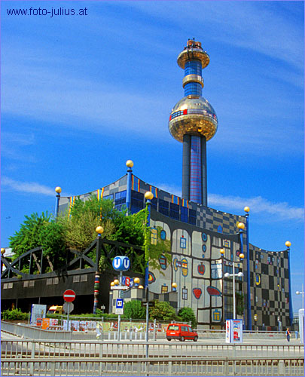
Úrgangsmeðhöndlun í fallegri umgjörð

